Slide 1


Slide 2
Reformas del Presupuesto art 255 Medios:
Traspasos de Créditos
Reducción de Créditos
Suplementos de Créditos

Slide 3
TRASPASOS
Dentro de una misma área, autoriza el Ejecutivo
De un área a otra, autoriza el legislativo por pedido del ejecutivo

Slide 4
PROHIBICIONES
1. Para egresos negados por el Legislativo
2. Para creación de nuevos cargos o aumento de asignaciones para sueldos, salvo Inversiones
3. Programas planificados
4. Deuda pública a no ser que no exista tal o haya exceso

Slide 5
Áreas
Servicios Generales
Servicios Sociales
Servicios Comunales
Servicios Económicos

Slide 6
Art. 258.- Informe al legislativo.- El ejecutivo del gobierno autónomo descentralizado deberá informar al legislativo correspondiente, en la sesión más próxima, acerca de los traspasos que hubiere autorizado

Slide 7
SUPLEMENTOS DE CREDITO
Créditos adicionales para servicios considerados
en el presupuesto
Créditos para nuevos servicios no considerados en el presupuesto

Slide 8
Art. 260 Solicitud.- Los suplementos de crédito serán solicitados al legislativo del gobierno autónomo descentralizado por el ejecutivo en el segundo semestre del ejercicio presupuestario, salvo situación de emergencia, previo informe de la persona responsable de la unidad financiera.

Slide 9
REDUCCIÓN DE CRÉDITOS
El legislativo a petición del ejecutivo, y previo informe de la persona responsable de la unidad financiera, resolverá la reducción
Priorizar el orden de importancia de los programas

Slide 10
Consideraciones a tomar en cuenta
x reducción de Ingresos
Ingreso Corriente vs. Gasto Corriente

Slide 11
Destino de las transferencias
+570 SBU (+267.900,00)
30% Gasto Corriente
70% I + K + F
-570 SBU (-267.900,00)
Diferencia I + K + F
170sbu Gto Corriente

Slide 12
Acuerdo Ministerial No. MRL-2011-0183
Establece pisos y techos en relación al Presupuesto del Estado

Slide 13
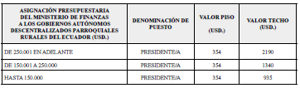
Remuneraciones Presidente

Slide 14
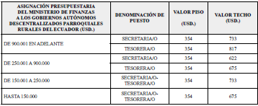
Remuneraciones Secretari@/Tesorer@
Remuneraciones Remuneraciones Presidente
Presidente

